Slide 1


Отчет заведующей кафедры о посещении занятий студентов
Кафедра: «Урологии, онкологии и дерматовенерологии»

Slide 2
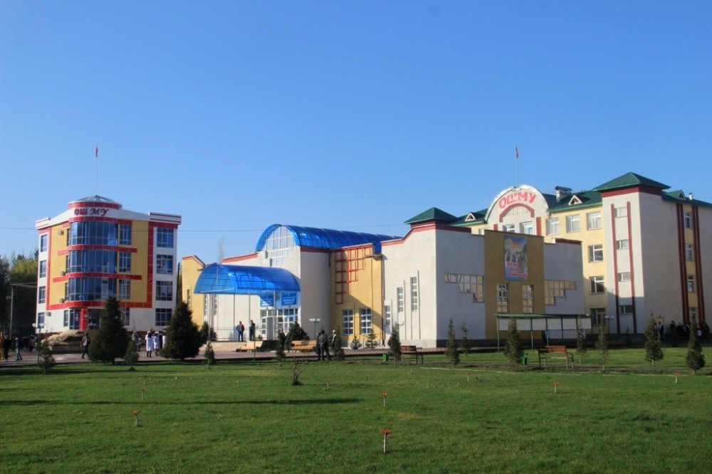

Slide 4
Дата/ пара 13.02.23. 1 пара
Дисциплина | ФИО | Группа | Ауд. | Контин. | Посещ.
Дерм. | Ажикулова В.С. | 4лк-3а |  | 12 | 8
дерм. | Курбанова Н | 4лб-3б |  | 13 | 6
урология | Ашурали у Шерзод | мпд-1-19 лк |  | 14 | 14
 | 2пара
урология | Ашурали у Шерзод | мпд-1-19 пр |  | 14 | 14
Офтальмология | Токтобаева А. | ст-11а |  | 12 | 8
дерм. | Маматисаков К. | ст-5б |  | 11 | 6
 | 3пара
Дерм. | Жээнбекова М. | ст-14а |  | 10 | 7
 | 4пара
дерм. | Курбанова Н | ст-23б |  |  | 3
дерм. | Ажикулова В. | ст-23а |  | 7 | 3
дерм. | Маматисаков К | ст-20б |  | 12 | 7

Slide 5
Дата/пара 14.02.23. 1пара
Дисциплина | ФИО | Группа | Ауд. | Контин. | Посещ.
Дерм. | Ажикулова В.С. | ст-18а |  | 11 | 7
лор | Шари пов А. | ст-25а |  | 13 | 4
андрология | Матазов Б.А. | лк-1а |  | 12 | 8
 | 2пара
офтальмология | Токтобаева А.А. | ст-6а |  | 11 | 2
дерм. | Шарипова М. | ст-20б |  | 9 | 4
 | 3пара
Дерм. | Жээнбекова М. | ст-26а |  | 14 | 12
Дерм. | Ажикулова В. | ст-3а |  | 13 | 5
лор | Шарипов А. | ст-21б |  | 9 | 8
Дерм. | Маматисаков К. | ст-3б |  | 10 | 8
Дерм. | Шари пова М | ст-20б |  | 9 | 4
опер.хир. | Атабаев Т | лк-8б |  | 11 | 10
 | 4пара
дерм. | Шарипова М | 4лк-2б |  | 15 | 11

Slide 6
Матазов Б.А. Сравнительный анализ
По предмету андрология лечебное дело
с 06.02.023 до 11.02.023 с 13.02.23 по 18.02.23
Пн | Вт | Ср | Чт | Пт | Сб | Пн | Вт | Ср | Чт | Пт | Сб
 | 13-12 | 14-11 | 108-85 |  |  |  | 12-8 | 13-11 | 121-101
 | 13-12 | 12-10 | 12-10 |  |  |  | 12-11 | 13-11 | 13-11
 | 172-140 | 77% |  |  |  |  | 184-142 | 81%

Slide 7
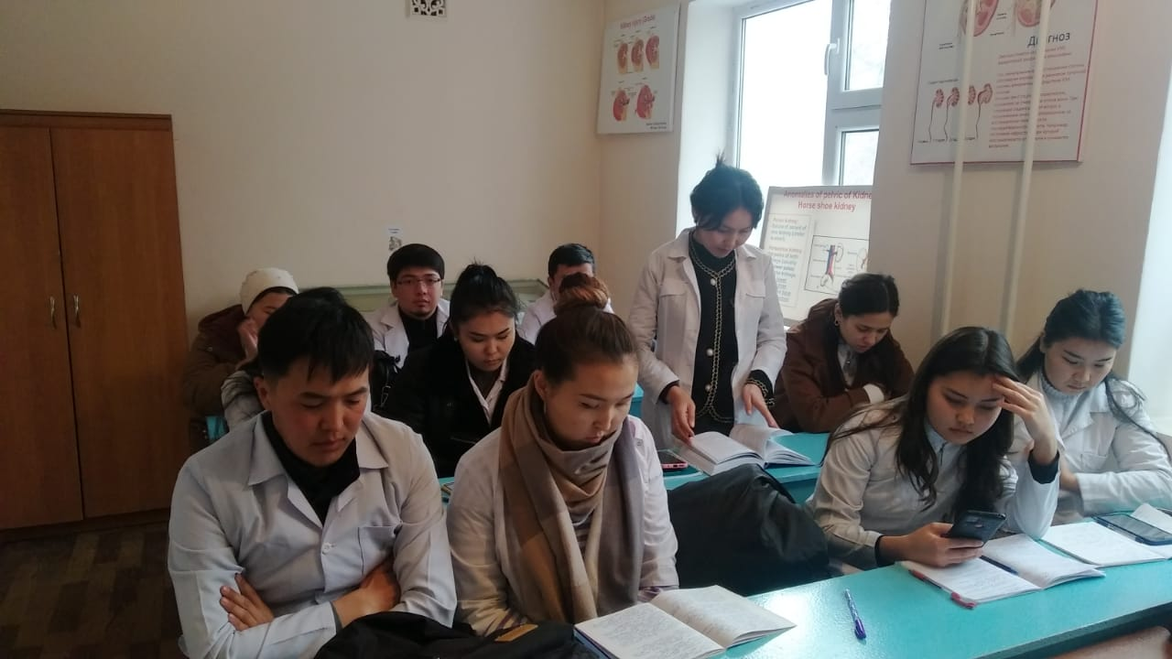

Slide 8
Ашурали уулу Шерзод Сравнительный анализ
По предмету андрология лечебное дело
с 06.02.023 до 18.02.023
Пн | Вт | Ср | Чт | Пт | Сб | Пн | Вт | Ср | Чт | Пт | Сб
14-14 |  |  |  |  |  | 14-14
14-14 |  | 10-10 |  |  |  | 14-14 |  | 10-10
 | 11-10 | 10-8 |  |  |  |  | 11-11 | 10-9 | 10-5
59-56 | 91% |  |  |  |  | 69-63 | 94%

Slide 9
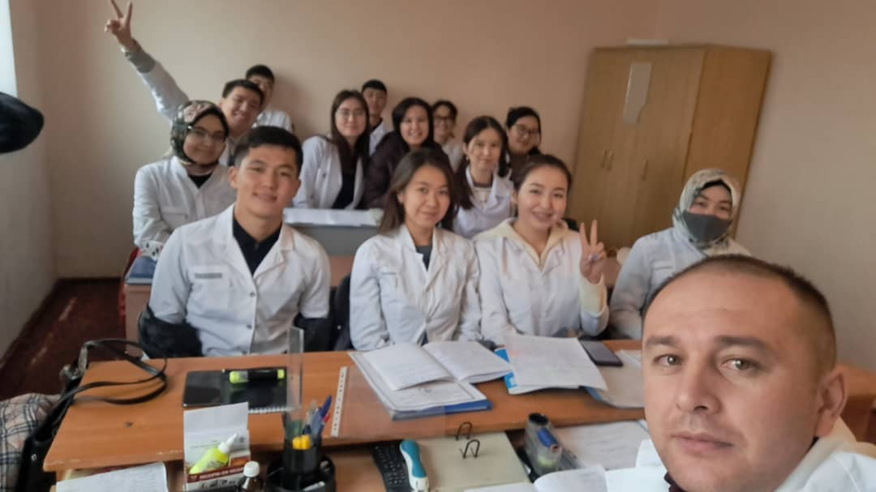

Slide 10
Ажикулова В.С. Сравнительный анализ
По предмету дерматовенерология лечебное дело
с 06.02.023 до 18.02.023
Пн | Вт | Ср | Чт | Пт | Сб | Пн | Вт | Ср | Чт | Пт | Сб
12-8 | 11-8 |  |  |  |  | 12-8 | 11-7 |  | 11-5
 |  |  | 106-101 | 15-11 |  |  |  |  | 106-101 | 9-3 | 8-4
 |  | 13-11 |  |  |  |  | 13-5 | 10-3 |  | 11-3
 |  |  |  | 176-102 |  |  |  | 176-64
333-241 | 55% |  |  |  |  | 367-203 | 72%

Slide 11
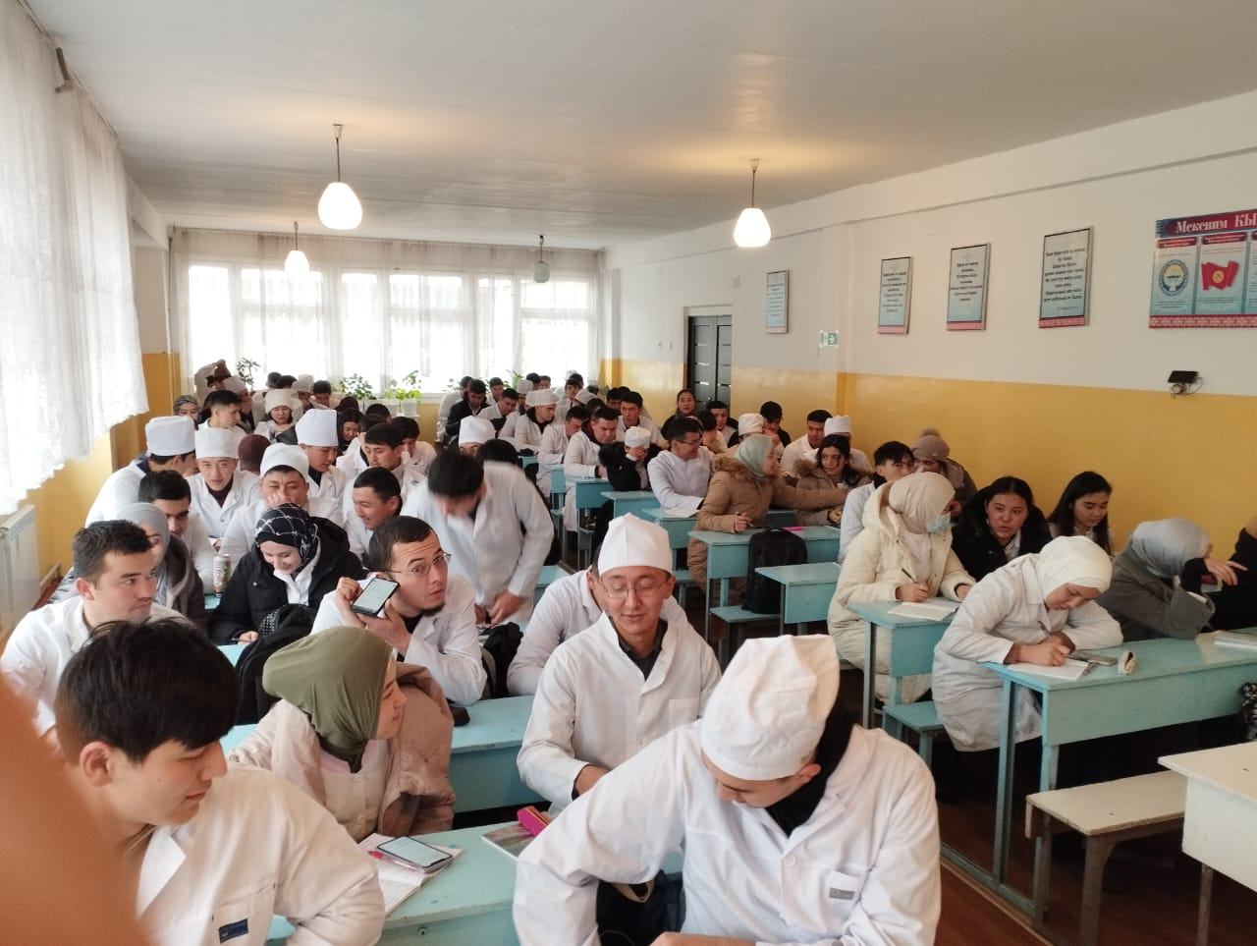

Slide 12
Маматисаков А.А. Сравнительный анализ
По предмету дерматовенерология стоматология
с 06.02.023 до 18.02.023
Пн | Вт | Ср | Чт | Пт | Сб | Пн | Вт | Ср | Чт | Пт | Сб
 |  | 8-3 |  |  |  |  |  |  | 8-1
 |  | 14-5 |  |  |  | 11-6 |  | 10-6
 |  | 14-8 | 6-3 | 11-4 |  |  | 10-2 | 14-8 | 13-12
 |  |  |  |  |  | 13-13 |  |  |  | 11-9
53-23 | 43% |  |  |  |  | 90-57 | 63%

Slide 13
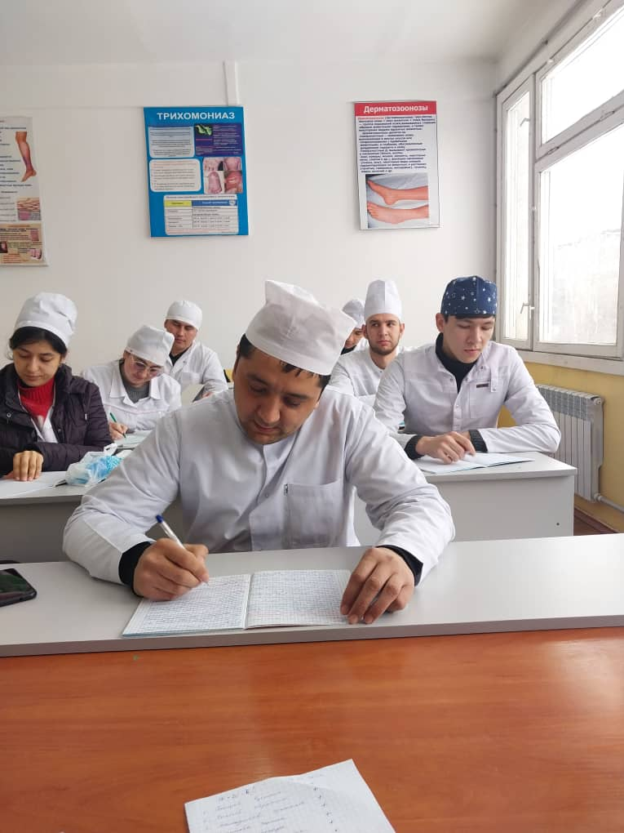

Slide 14
Шарипова М.А. Сравнительный анализ
По предмету дерматовенерология лечебное дело
с 06.02.023 до 18.02.023
Пн | Вт | Ср | Чт | Пт | Сб | Пн | Вт | Ср | Чт | Пт | Сб
 | 13-3 |  |  | 7-4 |  |  | 13-4 |  |  | 12-5 | 9-8
 | 9-4 | 11-4 |  | 11-8 |  |  | 9-4 | 11-5 |  | 15-5 | 11-6
 |  | 9-2 |  |  |  |  |  | 9-3
 |  | 15-14 |  |  |  |  | 15-14 |  |  |  | 11-4
75-39 | 52% |  |  |  |  | 115-54 | 46%

Slide 15
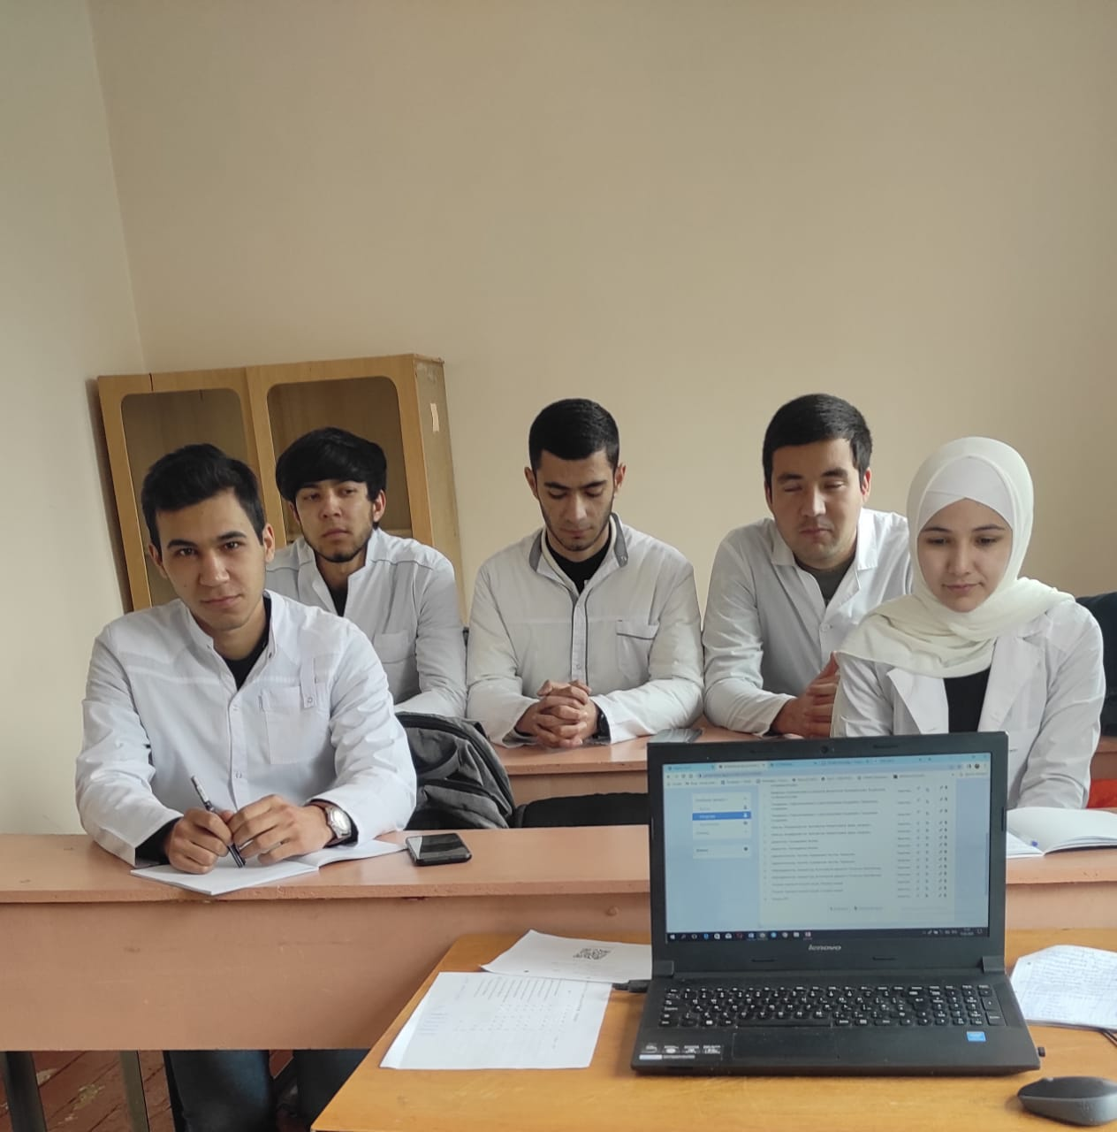

Slide 16
Курбанова Н.Н. Сравнительный анализ
По предмету дерматовенерология стоматология
с 06.02.023 до 18.02.023
Пн | Вт | Ср | Чт | Пт | Сб | Пн | Вт | Ср | Чт | Пт | Сб
 |  |  | 12-4 |  |  | 13-6 |  |  | 9-4 |  | 8-2
 |  | 16-7 |  | 15-13 9-8 |  |  |  | 12-3 |  | 8-3
 |  | 13-9 7-4 |  |  |  |  |  | 13-4
 |  |  | 8-7 |  |  | 8-3
80-52 | 65% |  |  |  |  | 71-25 | 36%

Slide 17
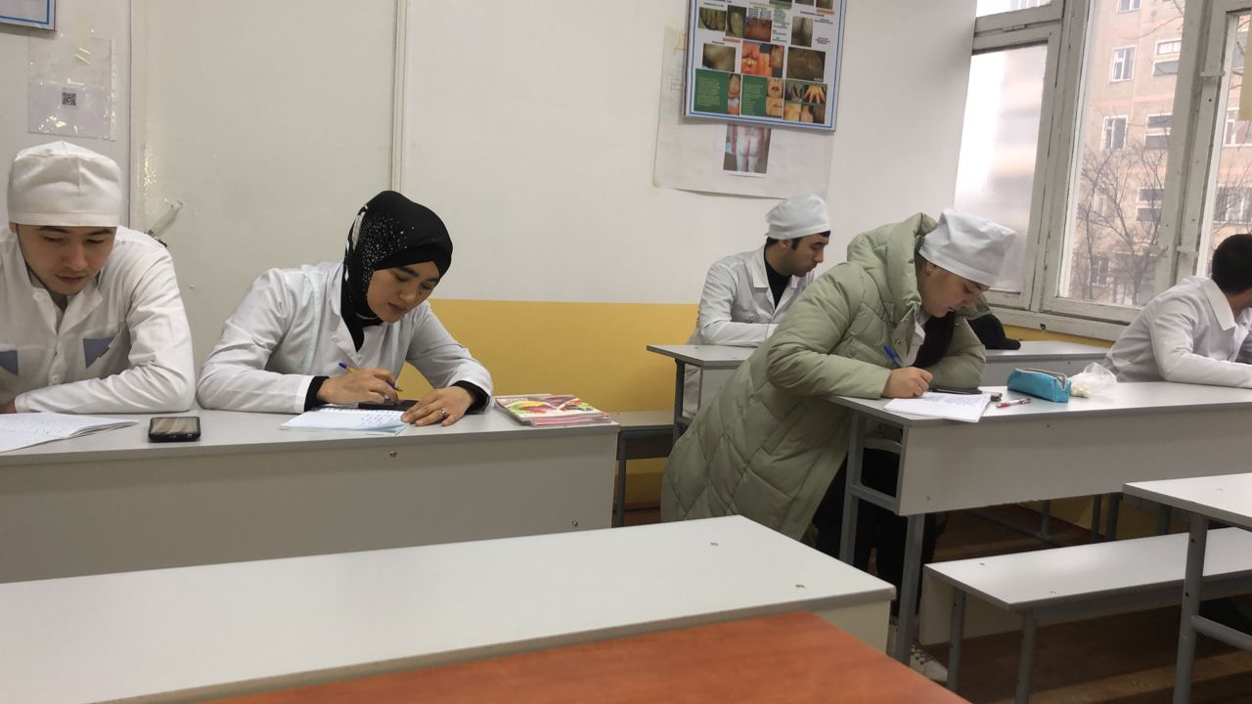

Slide 18
Жээнбекова М.Ы. Сравнительный анализ
По предмету дерматовенерология стоматология
с 06.02.023 до 18.02.023
Пн | Вт | Ср | Чт | Пт | Сб | Пн | Вт | Ср | Чт | Пт | Сб
 |  |  | 15-13 |  |  |  |  |  |  | 14-7
 |  | 13-10 |  |  |  | 10-7 | 14-7 |  | 13-6
28-23 | 82% |  |  |  |  | 51-32 | 62%

Slide 19
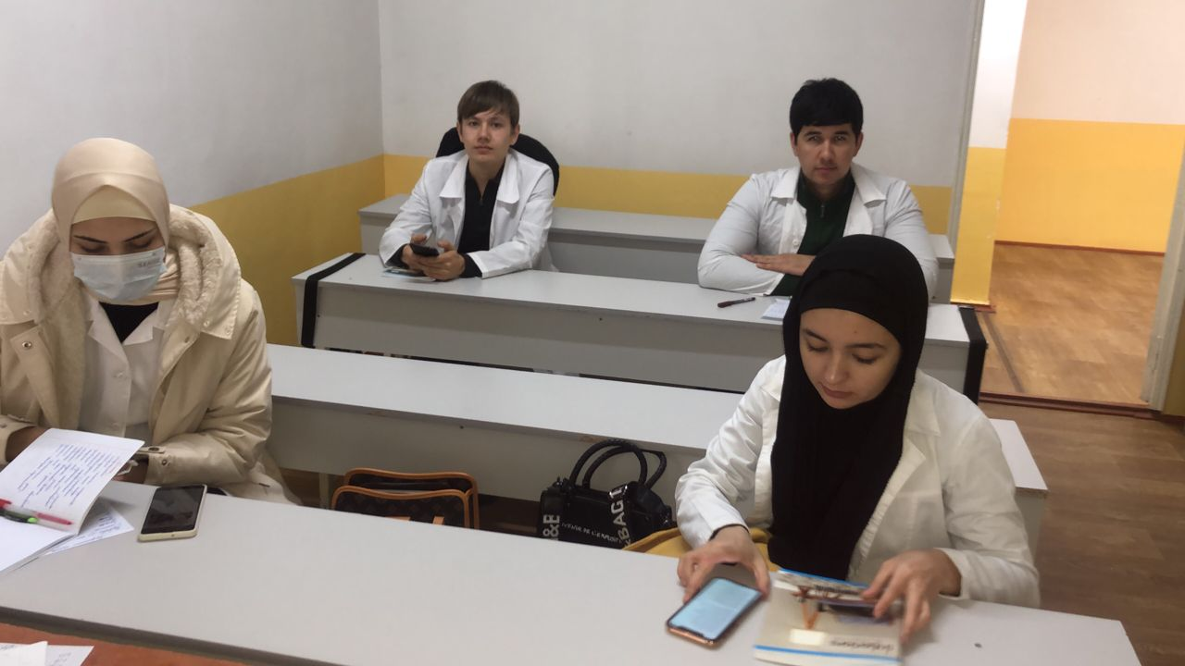

Slide 20
Мамашов Н. М.Сравнительный анализ
По предмету Лор стоматология
с 06.02.023 до 18.02.023
Пн | Вт | Ср | Чт | Пт | Сб | Пн | Вт | Ср | Чт | Пт | Сб
 |  | 11-9 | 11-6 |  |  |  |  |  | 11-9 | 10-4
 | 14-9 |  |  |  |  |  |  |  | 13-6
36-24 | 66% |  |  |  |  | 34-19 | 55%

Slide 21
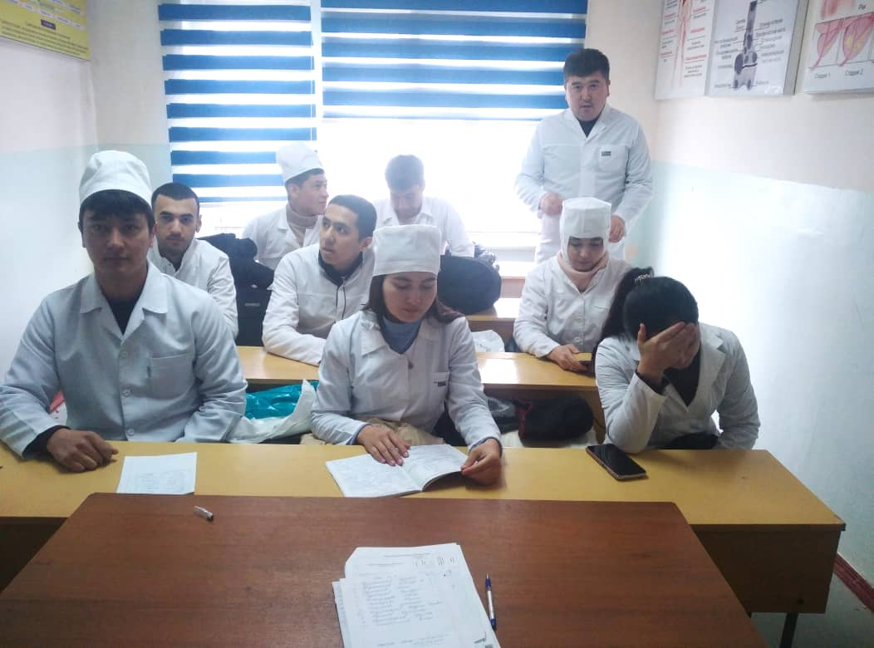

Slide 22
Исаков А. Ы. Сравнительный анализ
По предмету Лор стоматология
с 06.02.023 до 18.02.023
Пн | Вт | Ср | Чт | Пт | Сб | Пн | Вт | Ср | Чт | Пт | Сб
 |  |  |  | 19-15
 |  | 13-6 |  | 19-15 |  |  |  |  |  |  | 19-15
 |  |  |  |  |  |  |  | 11-5 |  |  | 10-3
 |  |  |  |  |  | 8-4
51-36 | 70% |  |  |  |  | 48-9 | 56%

Slide 23
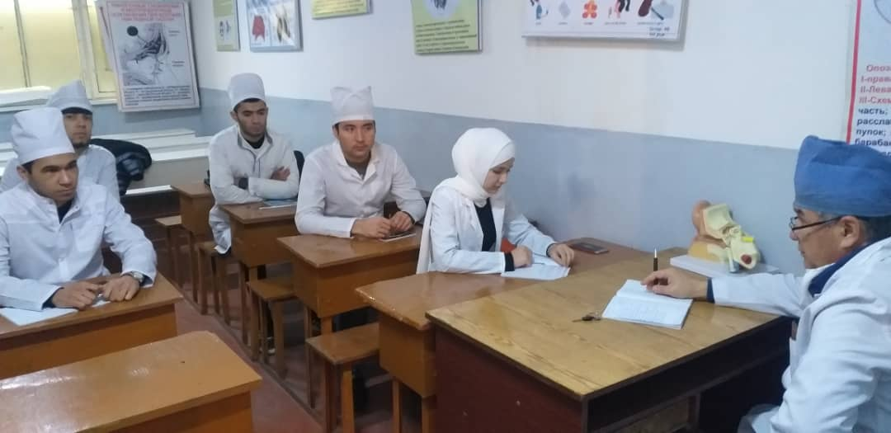

Slide 24
Шарипов А.А. Сравнительный анализ
По предмету Лор стоматология
с 06.02.023 до 18.02.023
Пн | Вт | Ср | Чт | Пт | Сб | Пн | Вт | Ср | Чт | Пт | Сб
 | 13-3 |  |  |  |  |  | 13-4
 |  |  |  | 8-4 |  |  |  |  |  | 8-5
 | 9-4 | 9-5 |  |  |  |  | 9-8 | 9-3
 | 39-16 | 41% |  |  |  | 39-20 | 51%

Slide 25
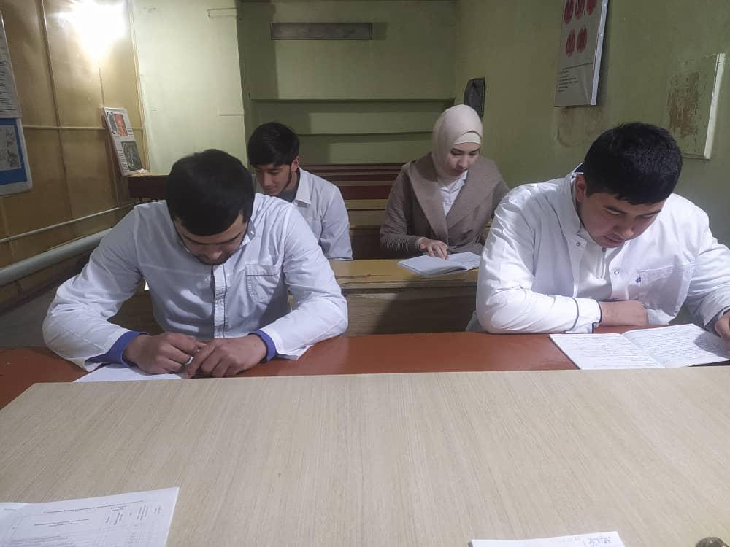

Slide 26
Токтобаева А.А. Сравнительный анализ
По предмету офтальмология стоматология
с 06.02.023 до 18.02.023
Пн | Вт | Ср | Чт | Пт | Сб | Пн | Вт | Ср | Чт | Пт | Сб
 |  |  |  | 13-5 |  |  |  |  |  |  | 13-10
 |  | 14-10 | 16-12 | 10-2 |  | 12-8 | 11-5 |  | 14-10
 |  | 9-8 | 15-11 |  |  |  |  | 14-7
77-48 | 62% |  |  |  |  | 64-40 | 62%

Slide 27
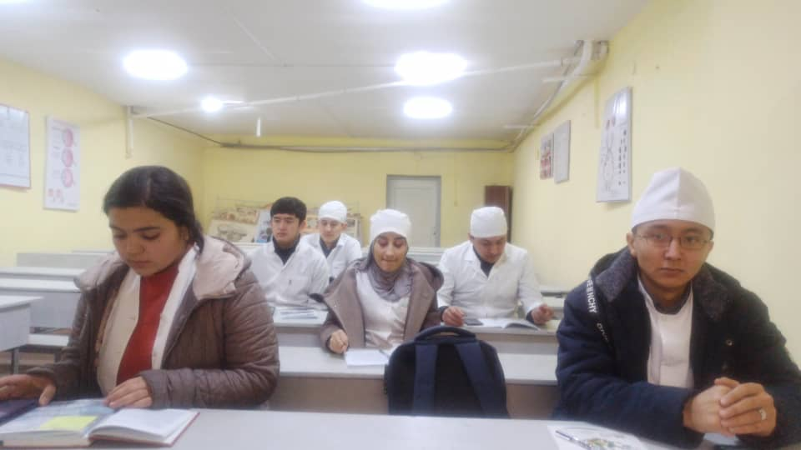

Slide 28
Жолдошов Ч. А. Сравнительный анализ
По предмету офтальмология стоматология
с 06.02.023 до 18.02.023
Пн | Вт | Ср | Чт | Пт | Сб | Пн | Вт | Ср | Чт | Пт | Сб
 |  | 8-3
 |  | 15-5 |  |  |  |  |  |  |  |  | 11-6
34-14 | 41% |  |  |  |  |  |  |  |  |  | 54%

Slide 29
Количественный и качественный показатели за две недели
№ | 06.02.23 | 07.02.23 | 08.02.23 | 09.02.23 | 10.02.23 | 11.02.23 | 13.02.23 | 14.02.23. | 15.02.23 | 16.02.23 | 17.02.23 | 18.02.23
ВСЕГО | 78 | 115 | 227 | 297 | 286 | 94 | 122 | 138 | 325 | 250 | 85 | 118
Присутствует | 48 | 54 | 142 | 242 | 176 | 45 | 86 | 87 | 131 | 192 | 35 | 62
% | 61% | 46% | 62% | 81% | 61% | 47% | 70% | 63% | 40% | 76% | 41% | 52%
1003-662 | 66% |  |  |  |  |  | 1038-793- | 76%

Slide 30


